Slide 1
Ethereum智能合约与符号执行技术
LCatro

Slide 2
Contents / 目录
Ethereum 与智能合约介绍
Ethereum 漏洞原理
Ethereum 智能合约背景知识
符号执行技术原理
具体实现
测试效果

Slide 3
Ethereum 与智能合约
以太坊（英文Ethereum）是一个开源的有智能合约功能的公共区块链平台，通过其专用加密货币以太币（Ether）提供去中心化的以太虚拟机（Ethereum Virtual Machine）来处理点对点合约
智能合约是用户编写发布到以太坊的代码，其他用户通过在以太坊上转账来调用合约代码，智能合约由挖到区块的节点执行

Slide 4
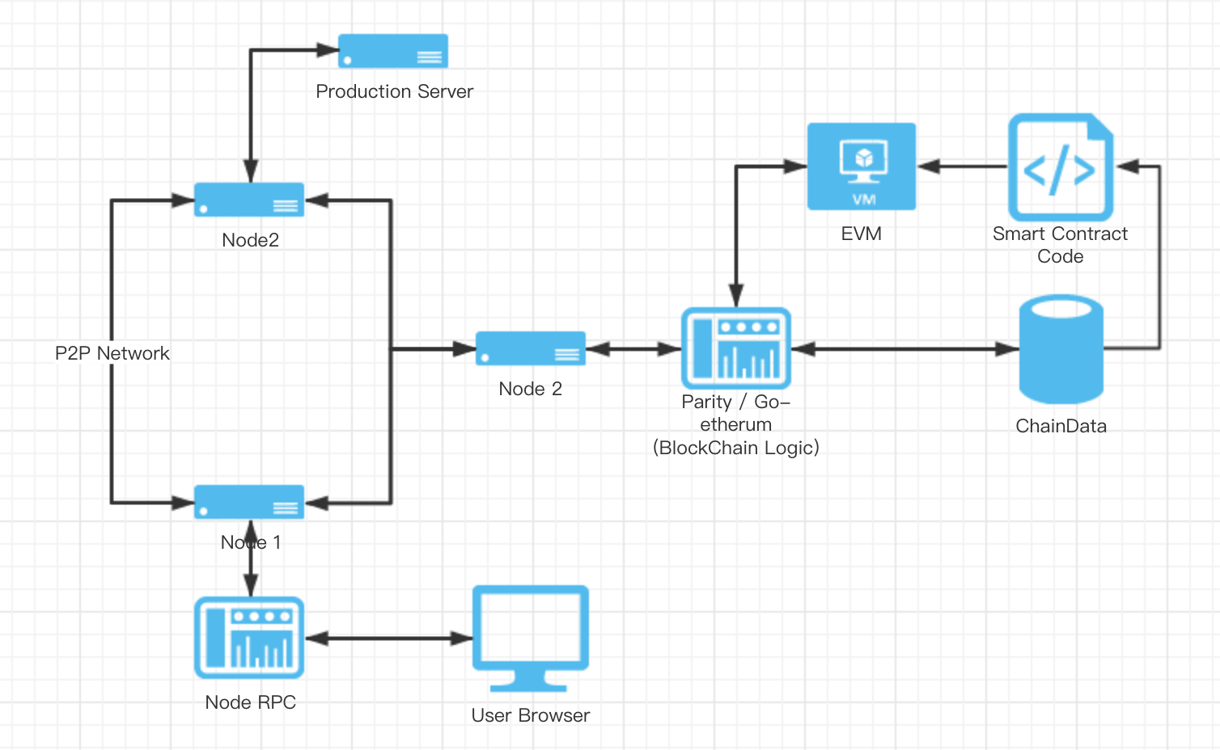
Ethereum 整体架构原理

Slide 5
Ethereum 智能合约的代码结构

Slide 6
自动化合约代码审计方法
正则表达式
AST(抽象语法树)匹配
控制流/数据流跟踪
符号执行

Slide 7
EVM (Ethereum Virtual-Machin)架构

Slide 8
智能合约代码结构
1.Creation/Runtime 代码
2.合约预校验部分
3.Payable 检测
4.从CALLDATA 中提取函数参数
5.函数代码
6.返回数据

Slide 9
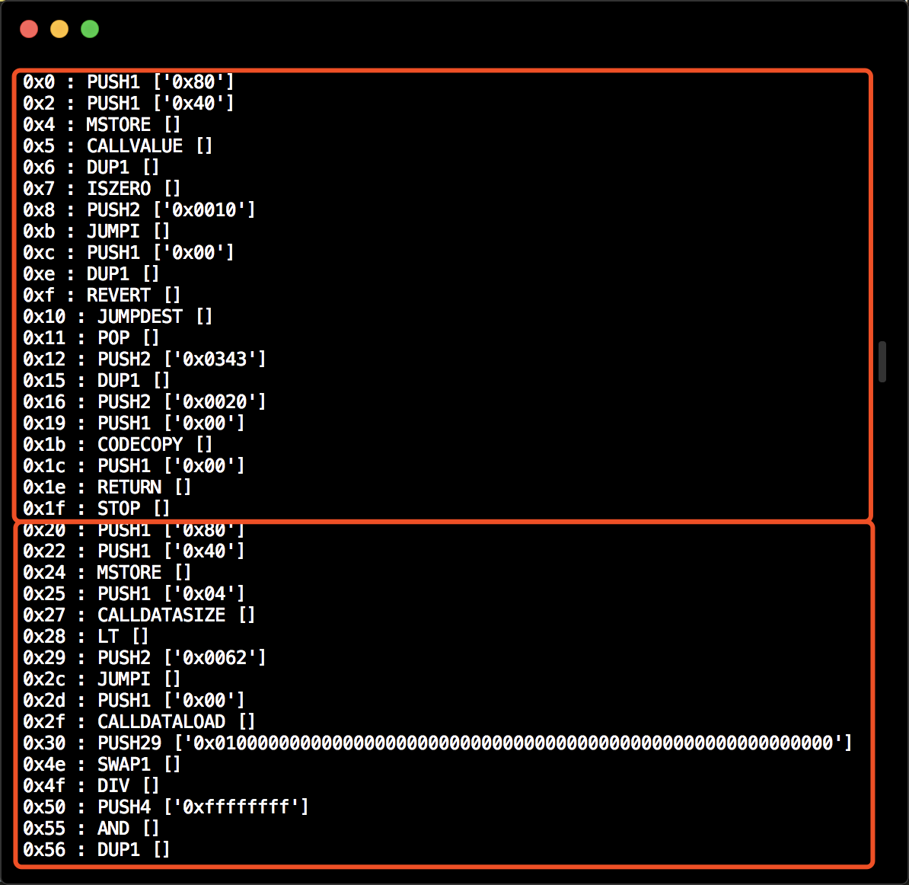
智能合约中的Creation 和Runtime
Creation :
对应智能合约的constructor 函数，
用于对合约进行初始化操作
Runtime :
合约执行主要代码保存的位置
Creation
Runtime

Slide 10
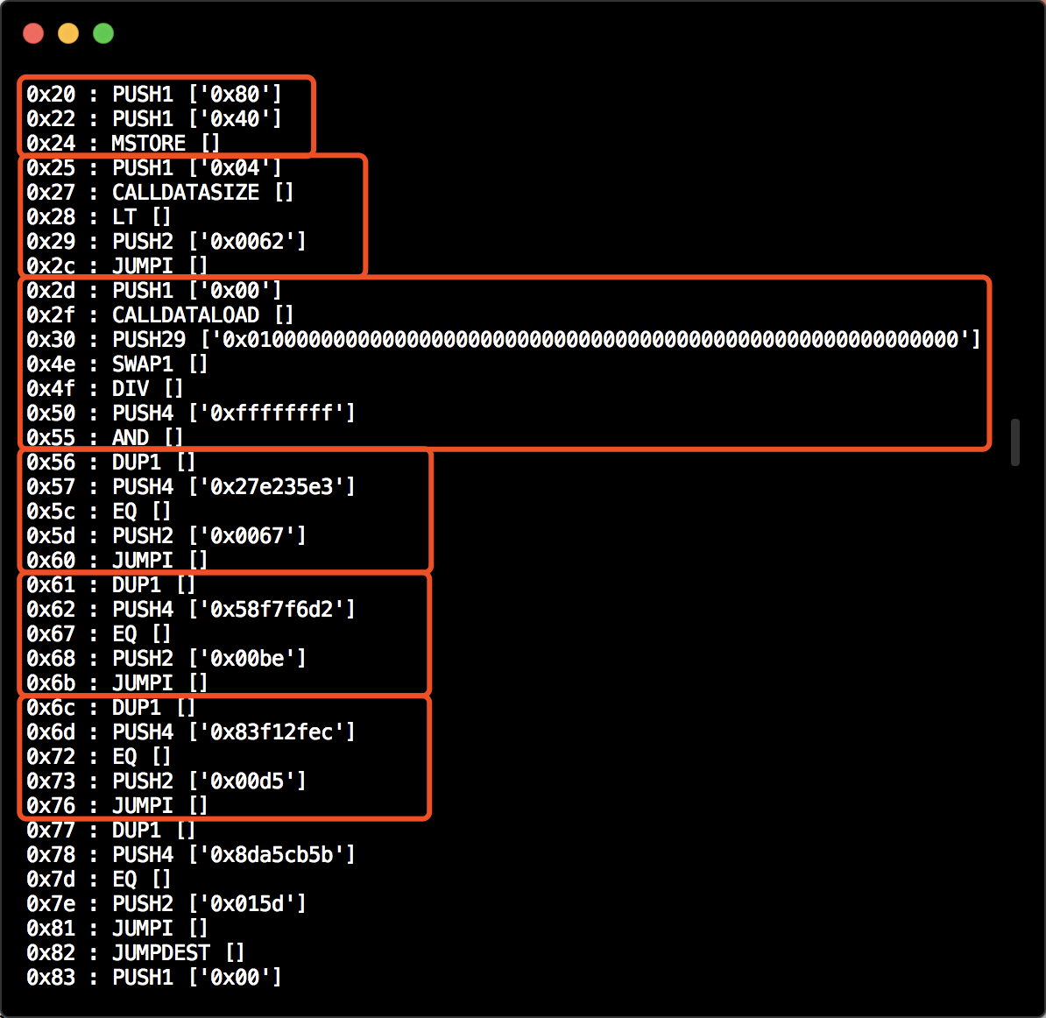
智能合约预校验
检验CALLDATA的长度
获取CALLDATA
前四字节数据
初始化内存空间
跳转到不同
的入口点

Slide 11
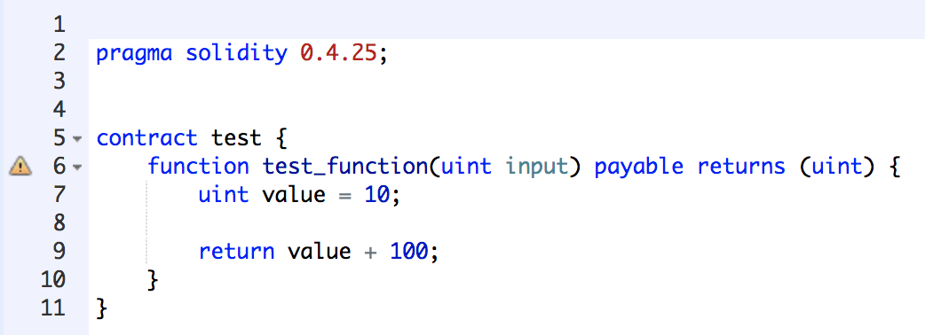
从单个函数开始分析智能合约结构
3.Payable 检测
4.从CALLDATA 中提取函数参数
5.函数代码
6.返回数据

Slide 12
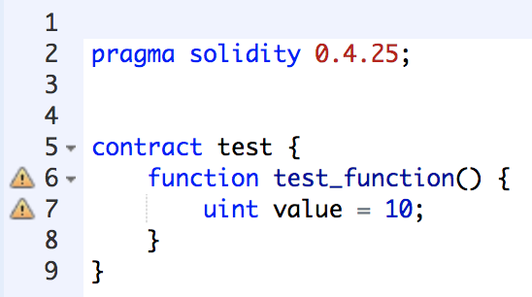
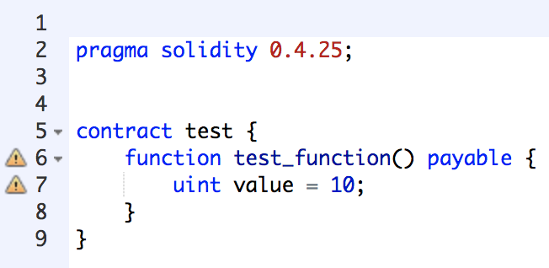
Payable 关键字检测
Payable 的意义在于是否允许传递ETH 到该合约函数调用

Slide 13
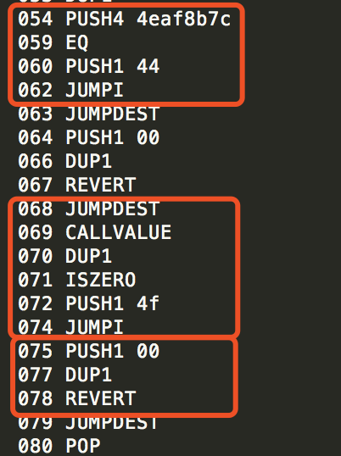
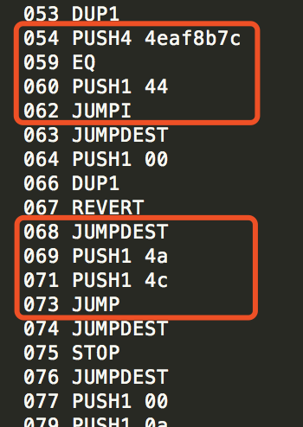

Slide 14
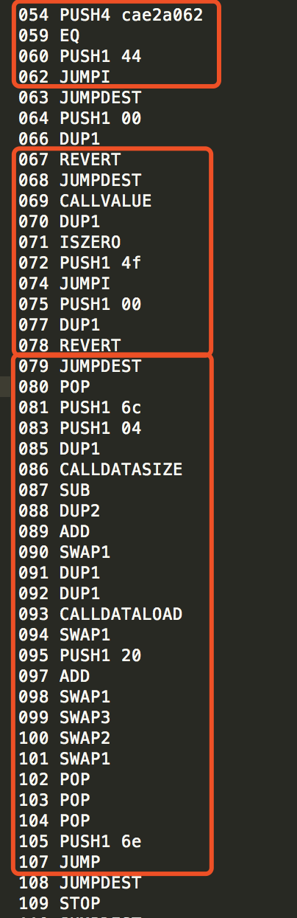
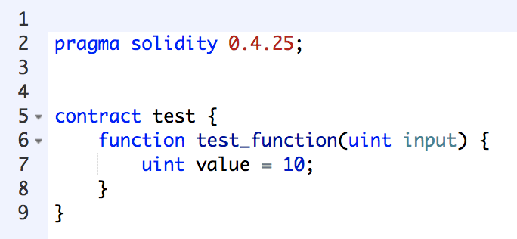
从CALLDATA 中获取函数参数

Slide 15
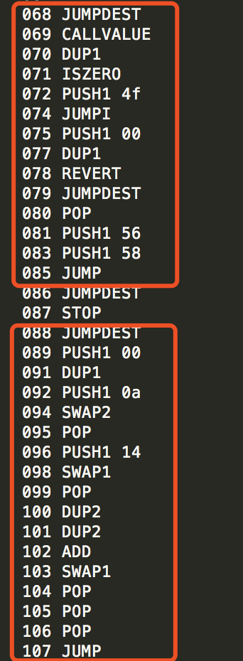
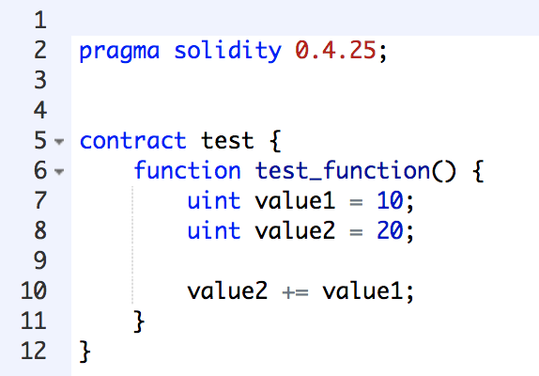
函数主体代码
Payable 和
函数参数获取处理
函数主体代码

Slide 16
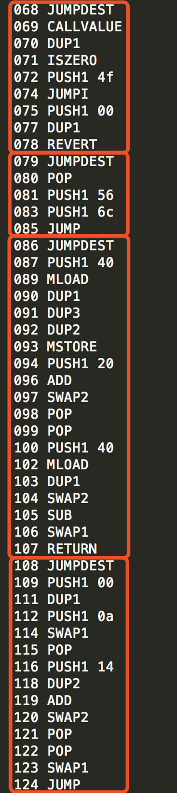
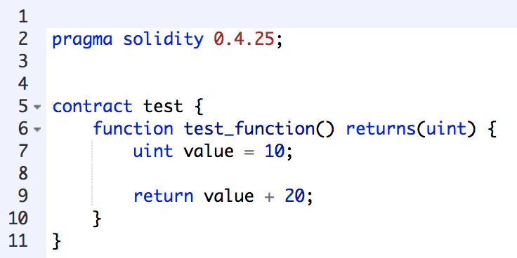
函数返回值处理
Payable 处理
函数参数处理
返回值处理
函数主体代码

Slide 17
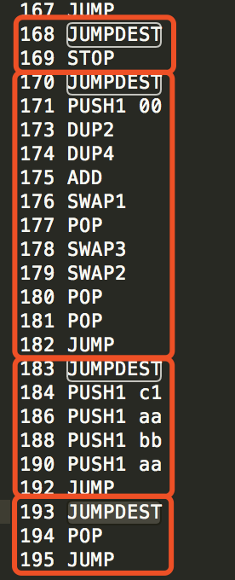
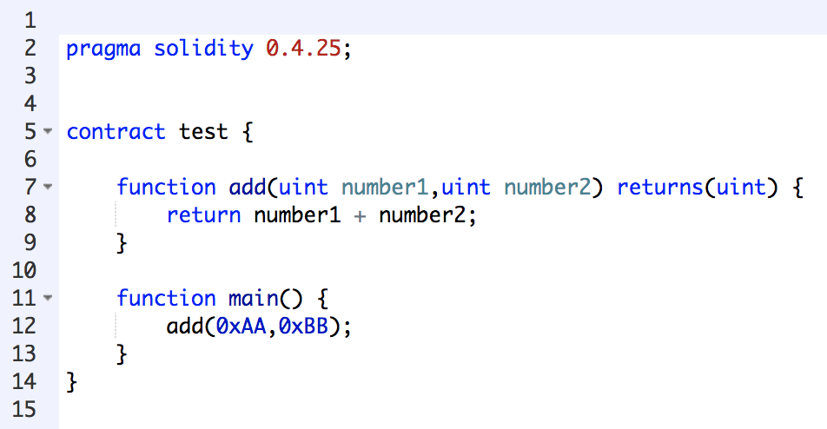
嵌套函数间调用
main()函数
返回代码
add()函数
主体代码
main()函数
调用add()函
数之后的代码
main()函数
主体代码

Slide 18
符号执行原理

Slide 19
什么是符号执行
一种程序分析技术。采用符号来代替实际数值进行程序的解释执行，并在执行过程中对程序的抽象状态进行检测。常用于生成测试用例或发现程序中的错误。

Slide 20
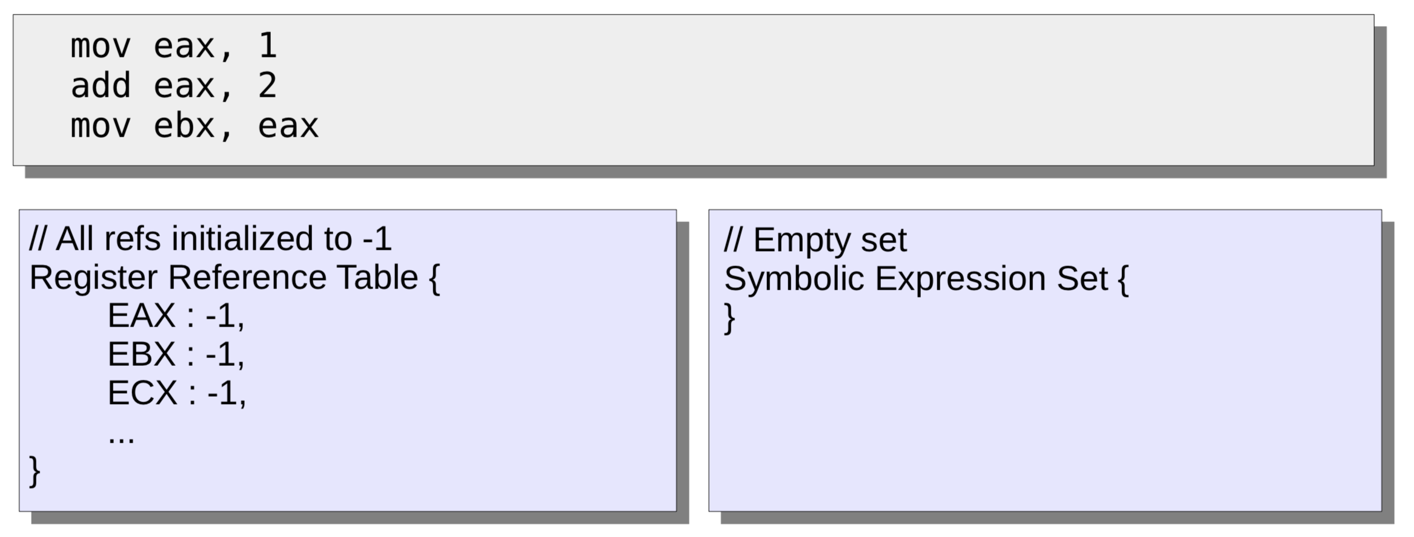
符号执行之模拟指令执行
模拟指令执行,并把模拟的结果保存在寄存器里
汇编指令
寄存器引用表
符号表达式集合

Slide 21
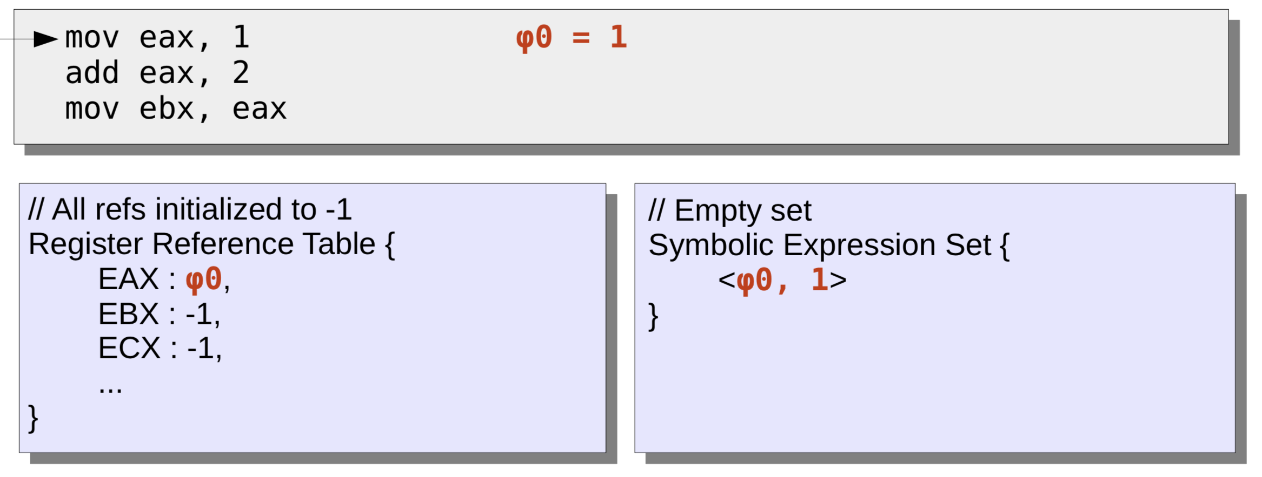
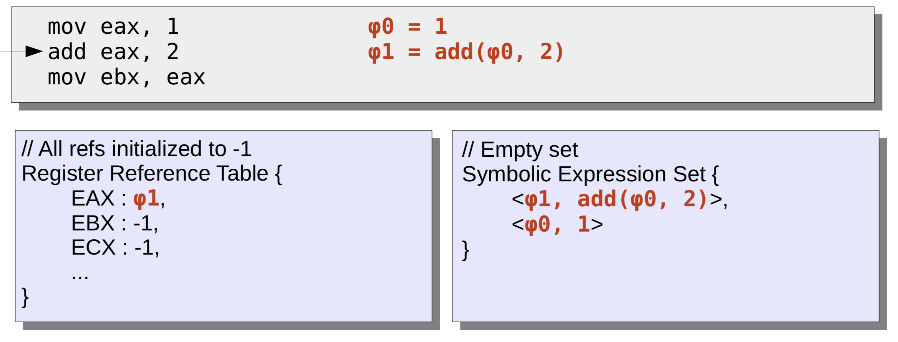
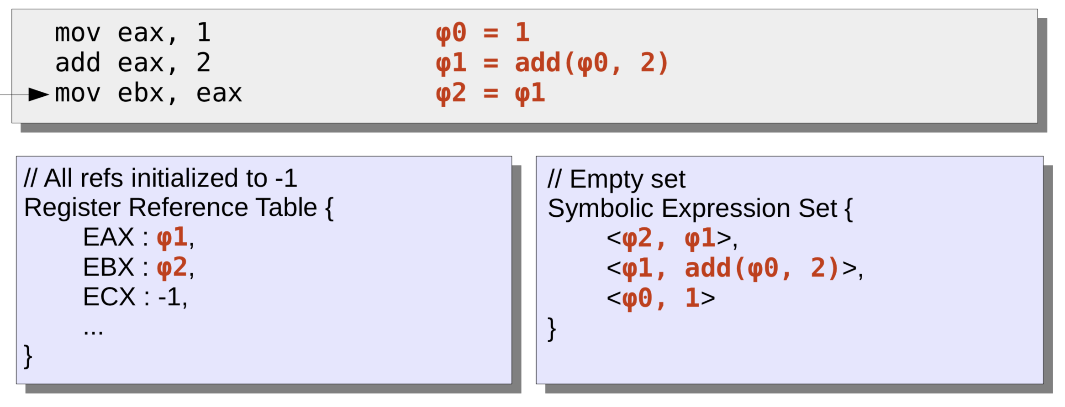
符号执行之模拟指令执行之实现原理
EBX = φ2 = φ1 = add(φ0,2) = add(1,2) = 3

Slide 22
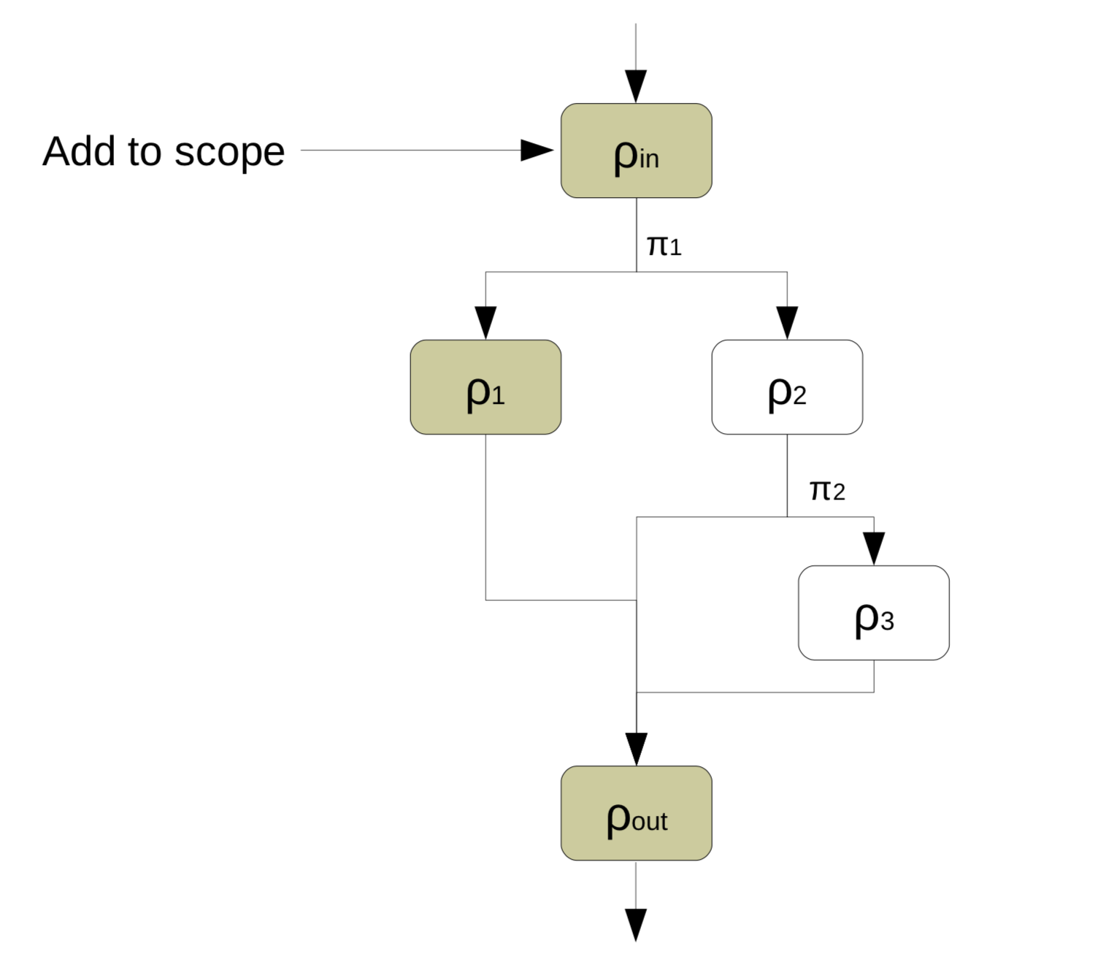
程序路径分析
pin是输入,执行经过p1,p2,p3的代码块之后到达pout
π1, π2是分支条件
执行p1代码块,需要满足π1为true;执行p2代码块,需要满足π1为false;执行p3代码块,需要满足π1=false, π2=false
路径分析:
(p1->pout)=> π1=true;
(p2->pout)=> π2=false;
(p2-p3->pout)=> (π1=false, π2=true)

Slide 23
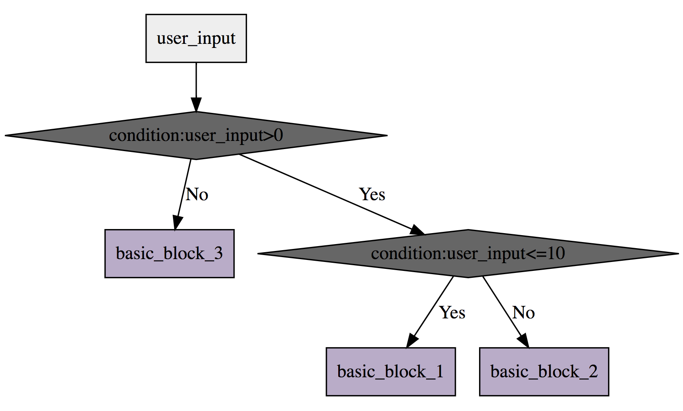
符号执行之分支求解
满足条件:user_input>0
满足条件:
user_input<=0
满足条件:
user_input>0 &&
user_input>10
满足条件:
user_input>0 &&
user_input<=10

Slide 24
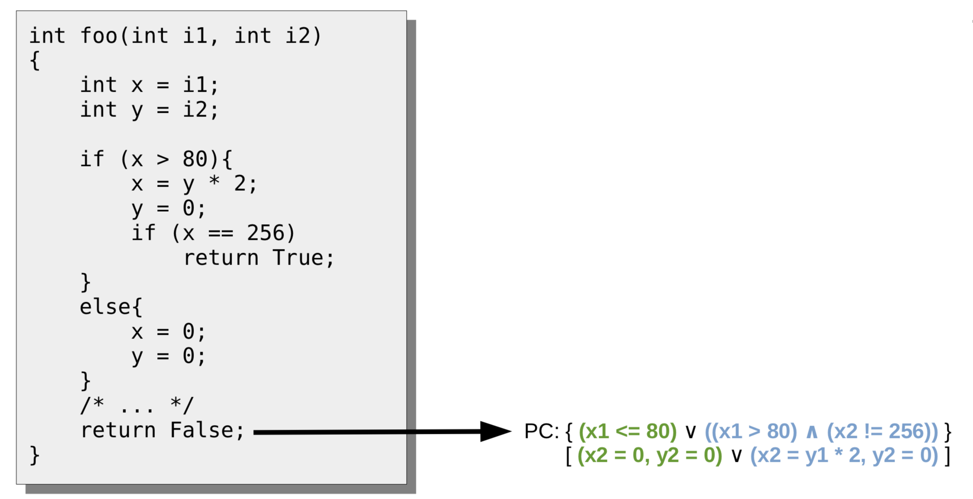
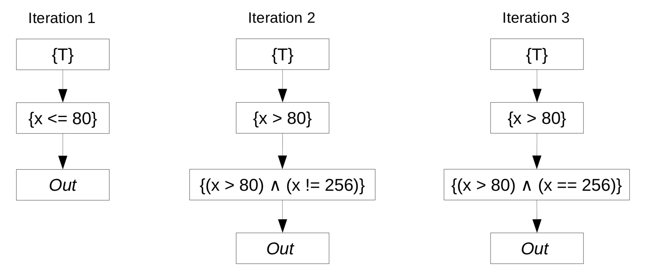
符号执行之分支求解

Slide 25
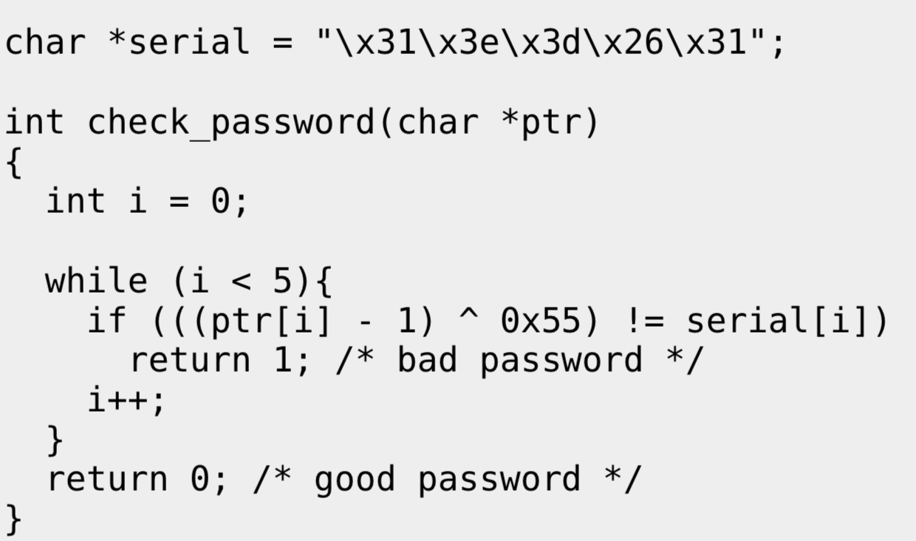
一个C 语言示例

Slide 26
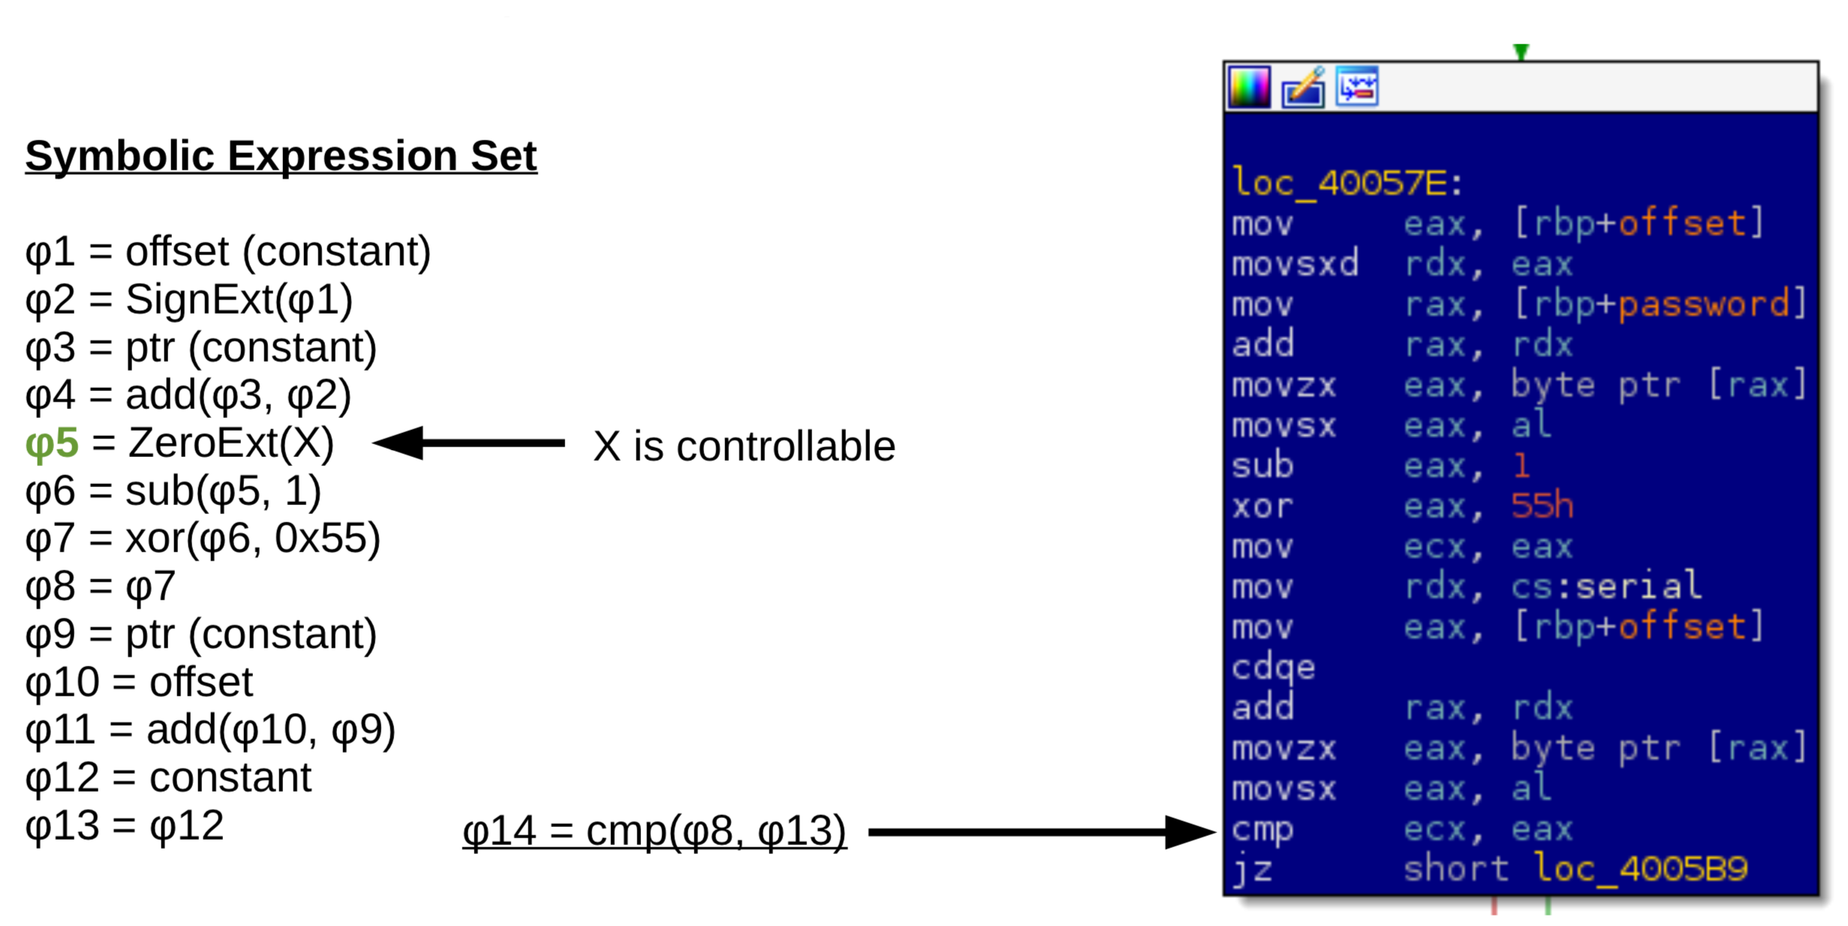
符号执行实现原理
当程序执行跟踪到判断(cmp指令)时,可以在此求解ecx和eax的值,找到符合条件的解(True/False)

Slide 27
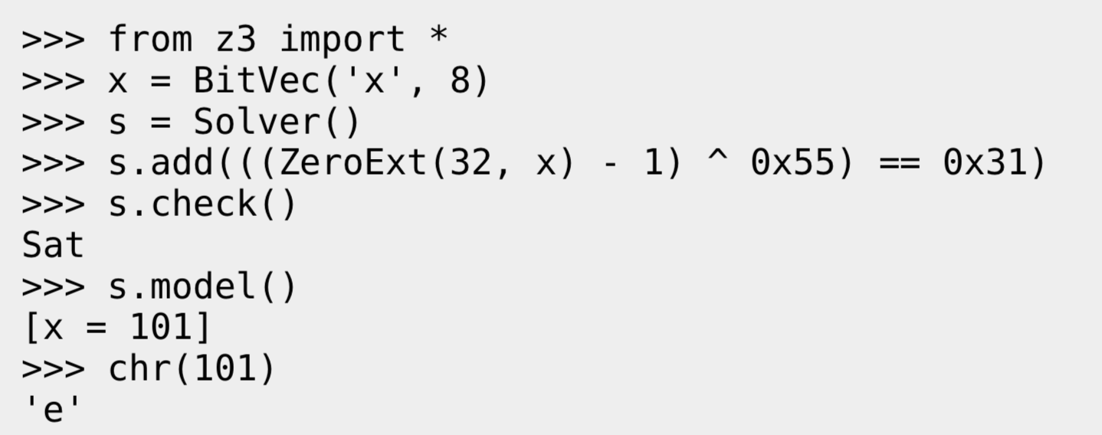
求解程序判断

Slide 28
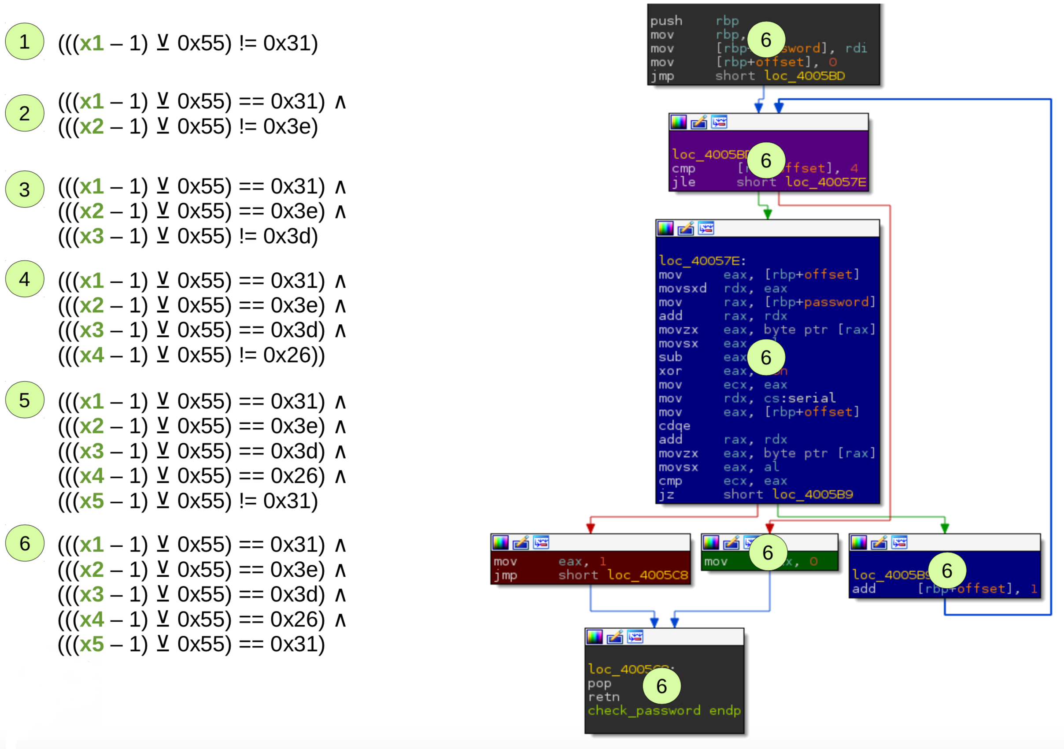
求解程序判断
不断遍历分支,获取所有分支结构中符合条件的结构输入(x1-x5)

Slide 29
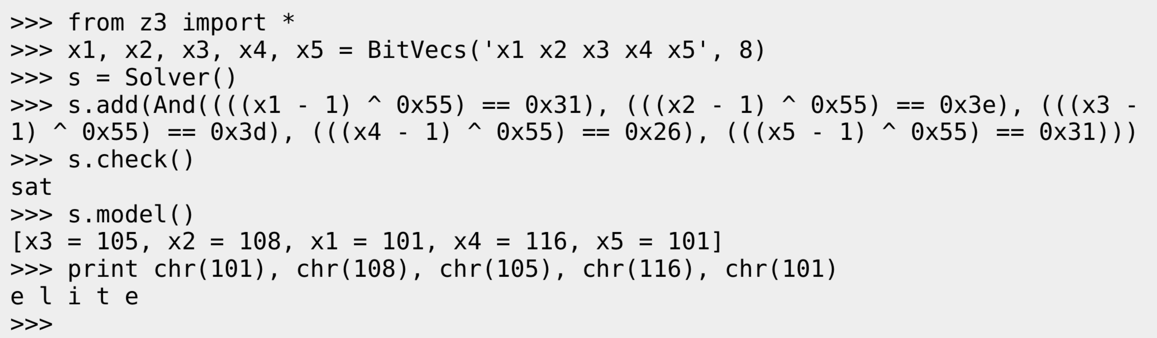
求解程序判断

Slide 30
深入研究Ethereum 智能合约漏洞

Slide 31
智能合约的漏洞原理
任意合约调用
任意地址转账
假充值
整数溢出

Slide 32
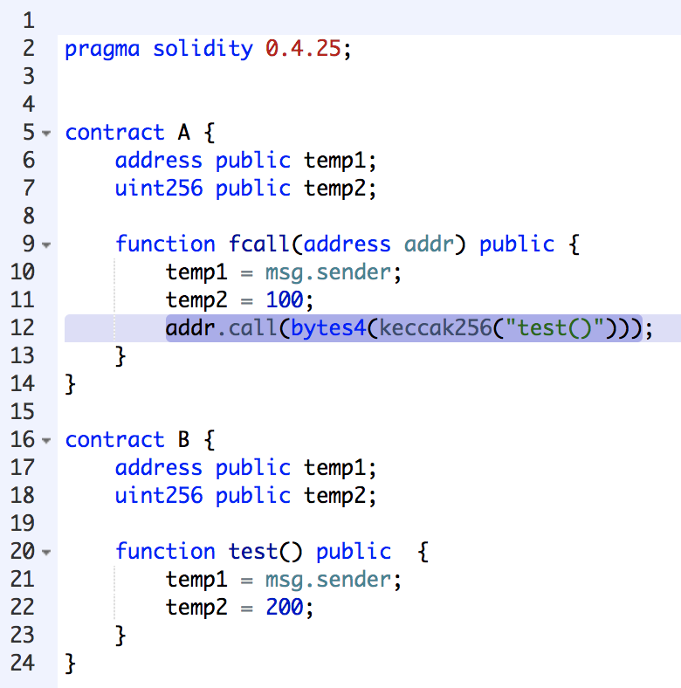
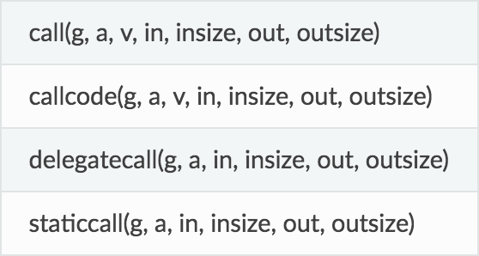
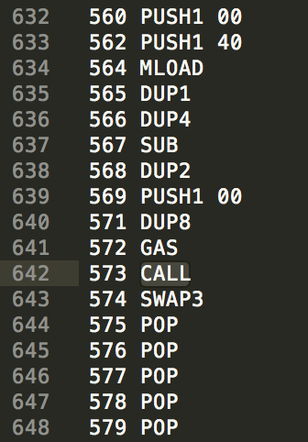
符号执行漏洞求解之任意代码执行

Slide 33
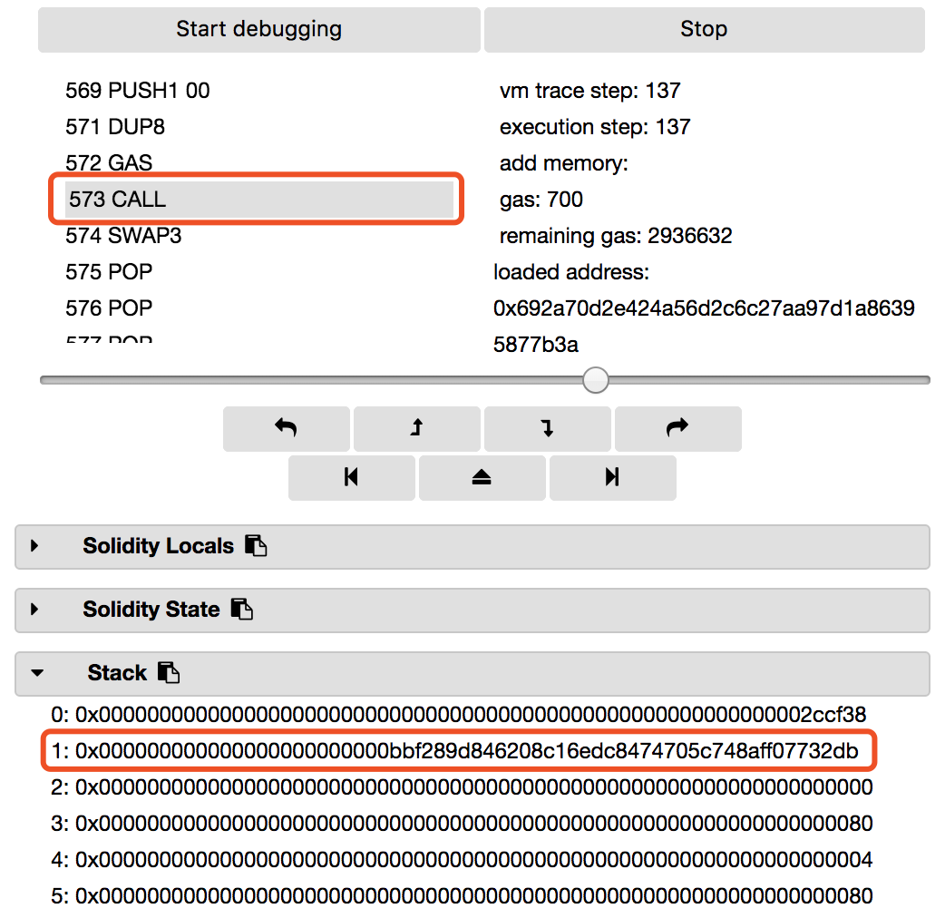
符号执行漏洞求解之任意代码执行
CALL 指令
CALL 合约地址

Slide 34
符号执行漏洞求解之任意代码执行
若CALL 地址满足任意地址调用,那么需要指定一个随机地址作为约束条件进行求解,对应的求解条件如下:
CALL_Addr == 0x1234567
CALL_Addr == 0xFFFFFFFF
CALL_Addr == 0xDEADDEAD

Slide 35
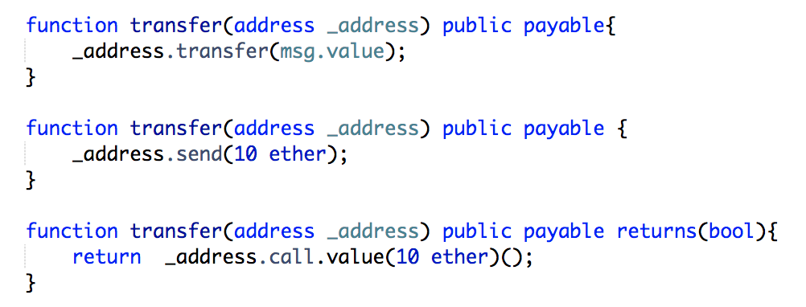
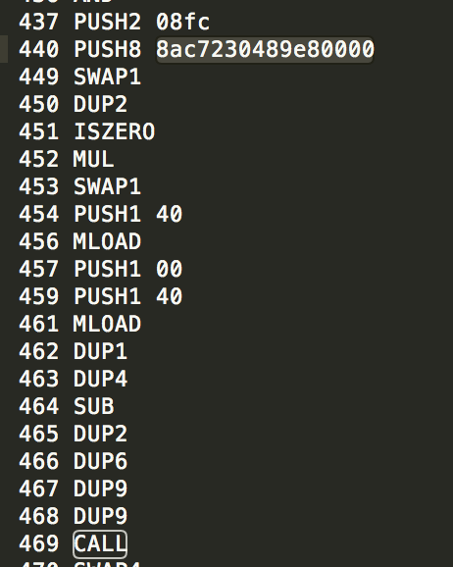
符号执行漏洞求解之任意地址转账
_address.transfer(),_address.send(),_address.call.value() 最终都调用CALL 指令发起转账
CALL 指令既能调用合约也能向一个地址发起转账

Slide 36
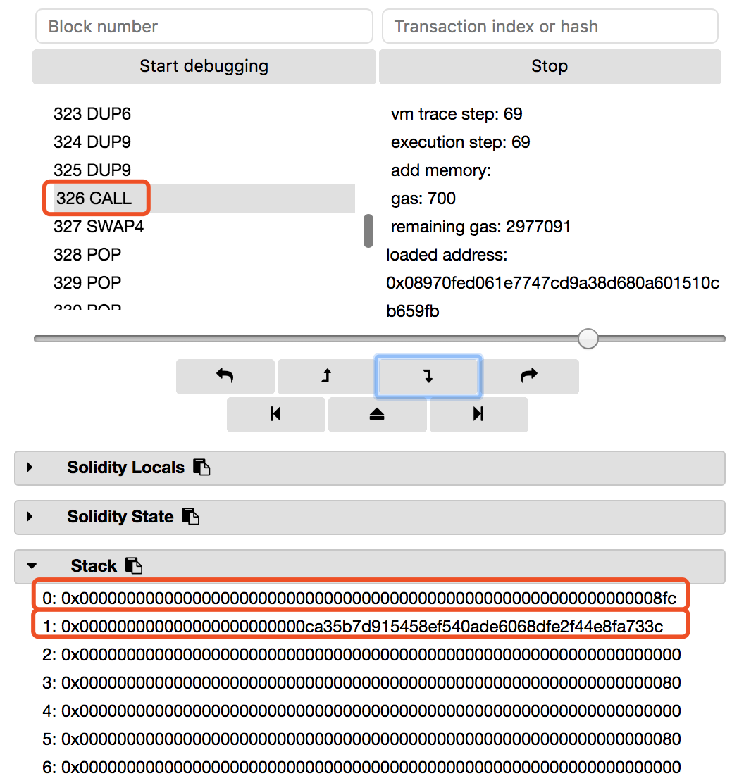
符号执行漏洞求解之任意地址转账
CALL 指令
Gas 余额
CALL 合约地址

Slide 37
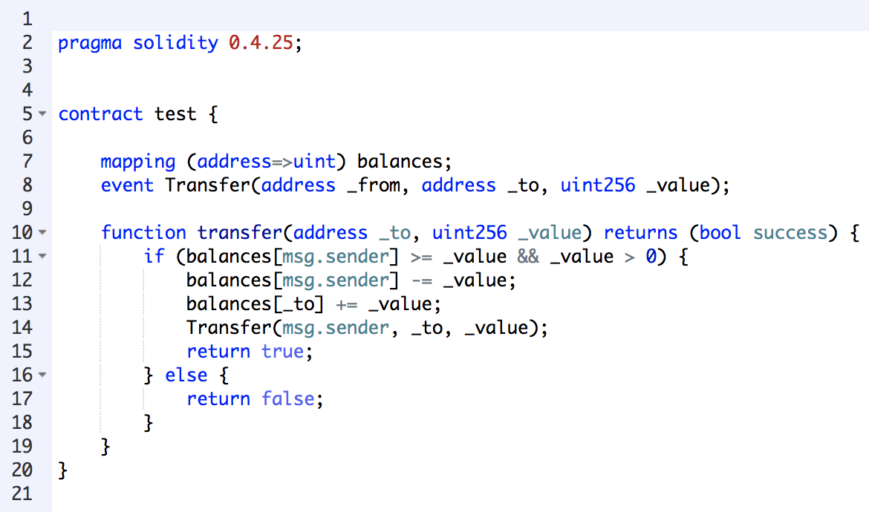
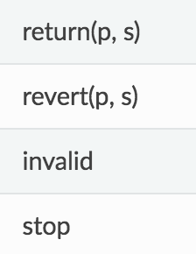
符号执行漏洞求解之假充值
根据程序路径来确定是否有触发到Revert/Invalid指令产生回滚操作
不触发回滚的指令
触发回滚的指令

Slide 38
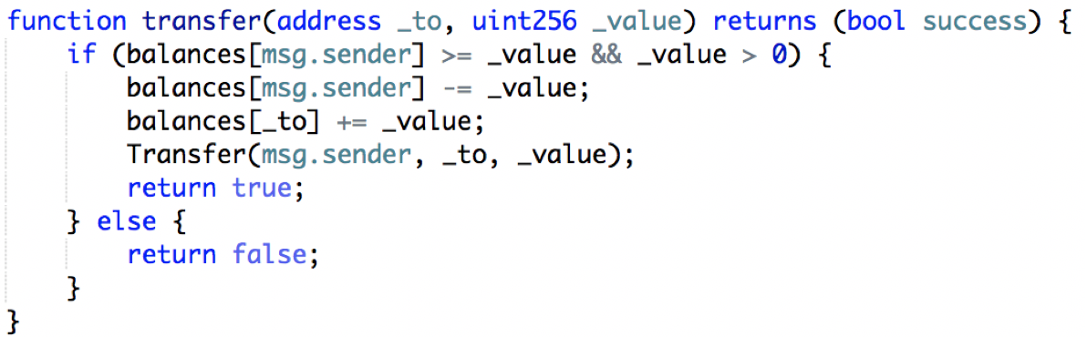
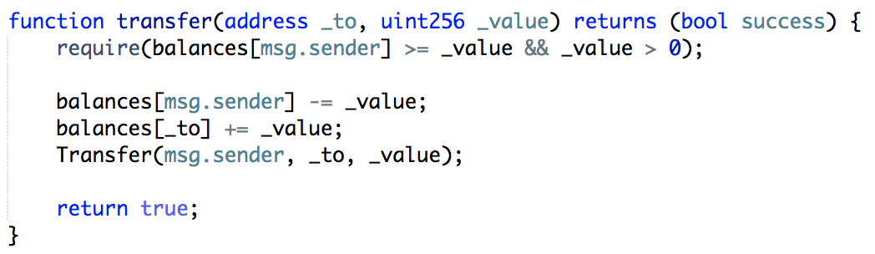
符号执行漏洞求解之假充值
存在漏洞,没有Revert()
不存在漏洞,存在Revert()

Slide 39
符号执行漏洞求解之假充值
检验程序执行路径中是否出现Revert()
1.成功触发转账时通过Return/Stop指令返回
2.转账失败时通过Revert/Invalid指令返回

Slide 40
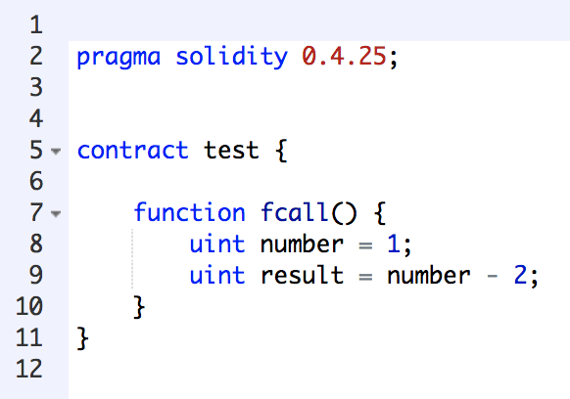
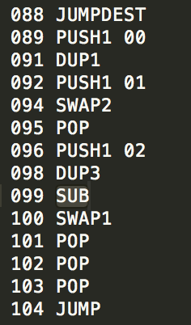
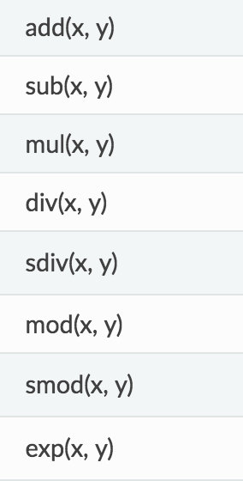
符号执行漏洞求解之整数溢出检测
算术运算会触发数据溢出,包含:上溢出和下溢出
检测整数溢出的方法是对算术运算指令的结果进行检验

Slide 41
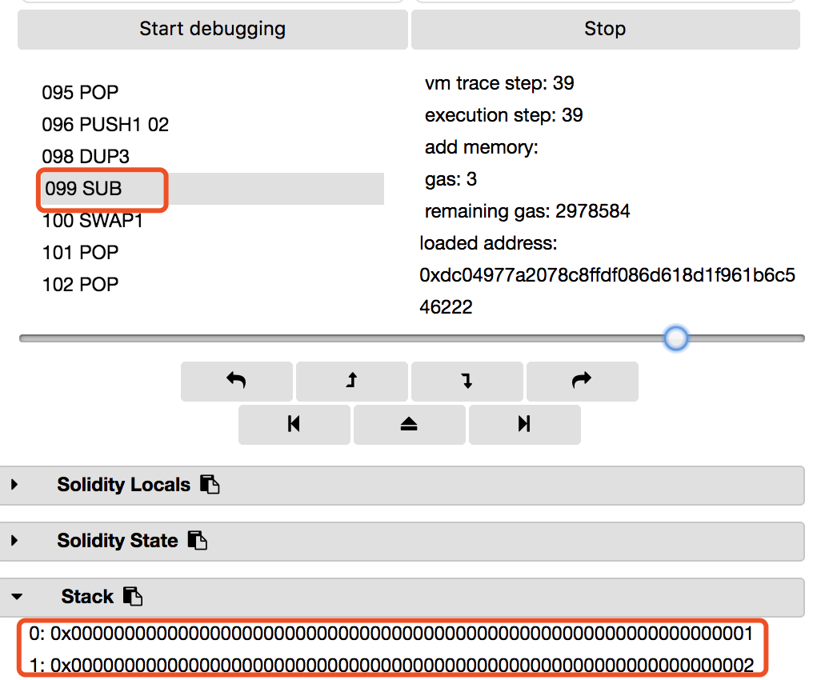
符号执行漏洞求解之整数溢出检测
SUB 指令
操作数1
操作数2

Slide 42
符号执行漏洞求解之整数溢出检测
若算术运算满足上溢出或下溢出,那么需要对算数运算的结果进行约束求解,对应的求解条件如下:
上溢出约束: Sub(OpNum1,OpNum2) > 0xFFFFFFFF
下溢出约束: Sub(OpNum1,OpNum2) < 0

Slide 43
符号执行工具具体实现细节

Slide 44
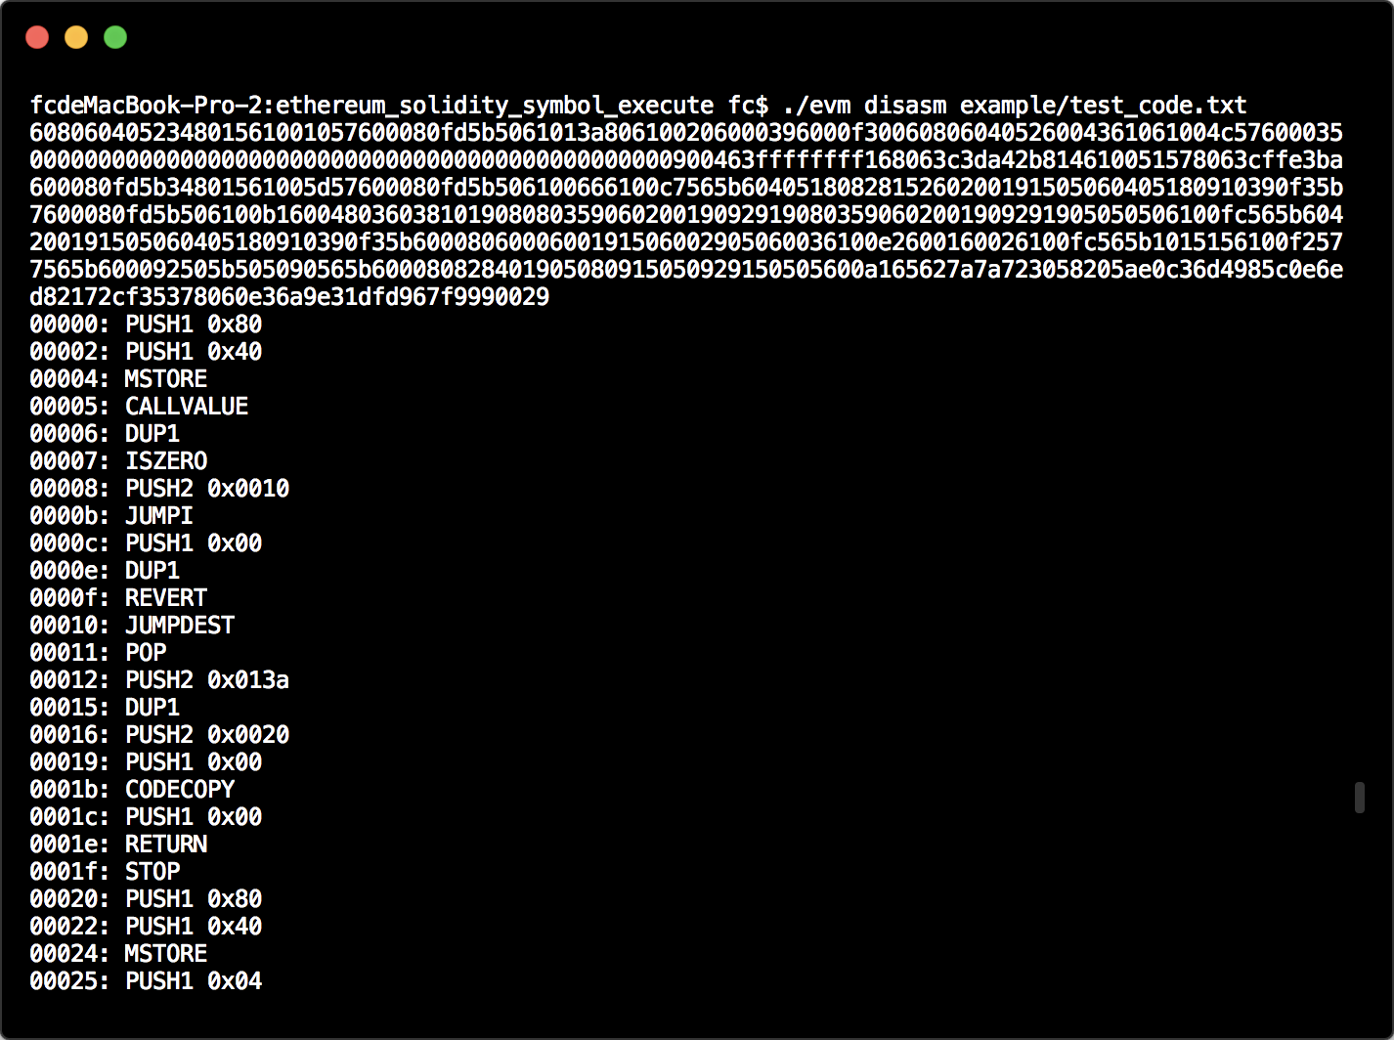
EVM Bytecode 反编译
命令:evm disasm %evm_bytecode_path%

Slide 45
分割Construter 和Runtime 代码
Runtime 入口点代码特征:
1.PUSH,PUSH,MSTORE,CALLDATASIZE
2.PUSH,PUSH,MSTORE,PUSH,CALLDATASIZE
Creation
Runtime

Slide 46
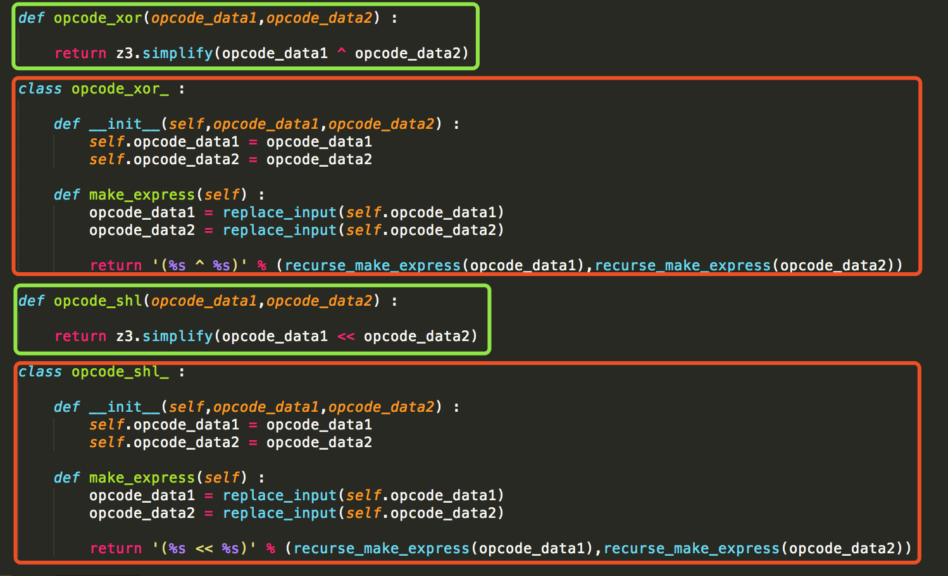
指令模拟
New
Old

Slide 47
状态上下文
状态上下文用于保存当前执行的数据，这些数据包含模拟执行记录、栈、内存和StateDB 数据。

Slide 48
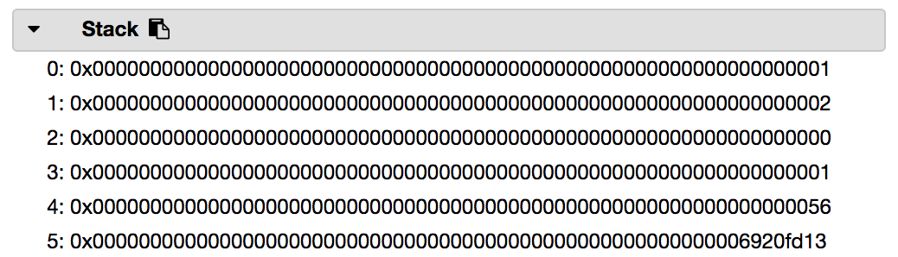
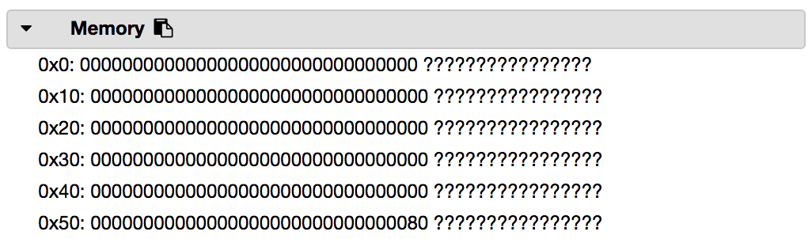
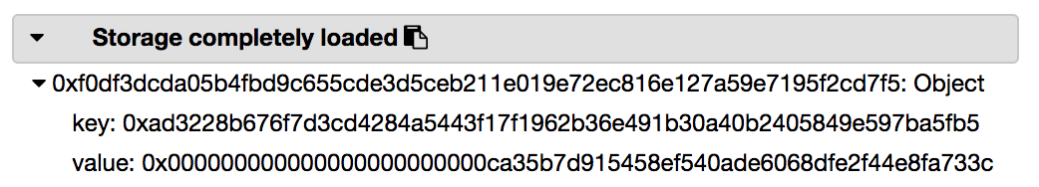
内存，栈与StateDB
栈用于保存
指令的操作数
内存用于保
存临时数据
存储数据库
用于保存永久数据

Slide 49
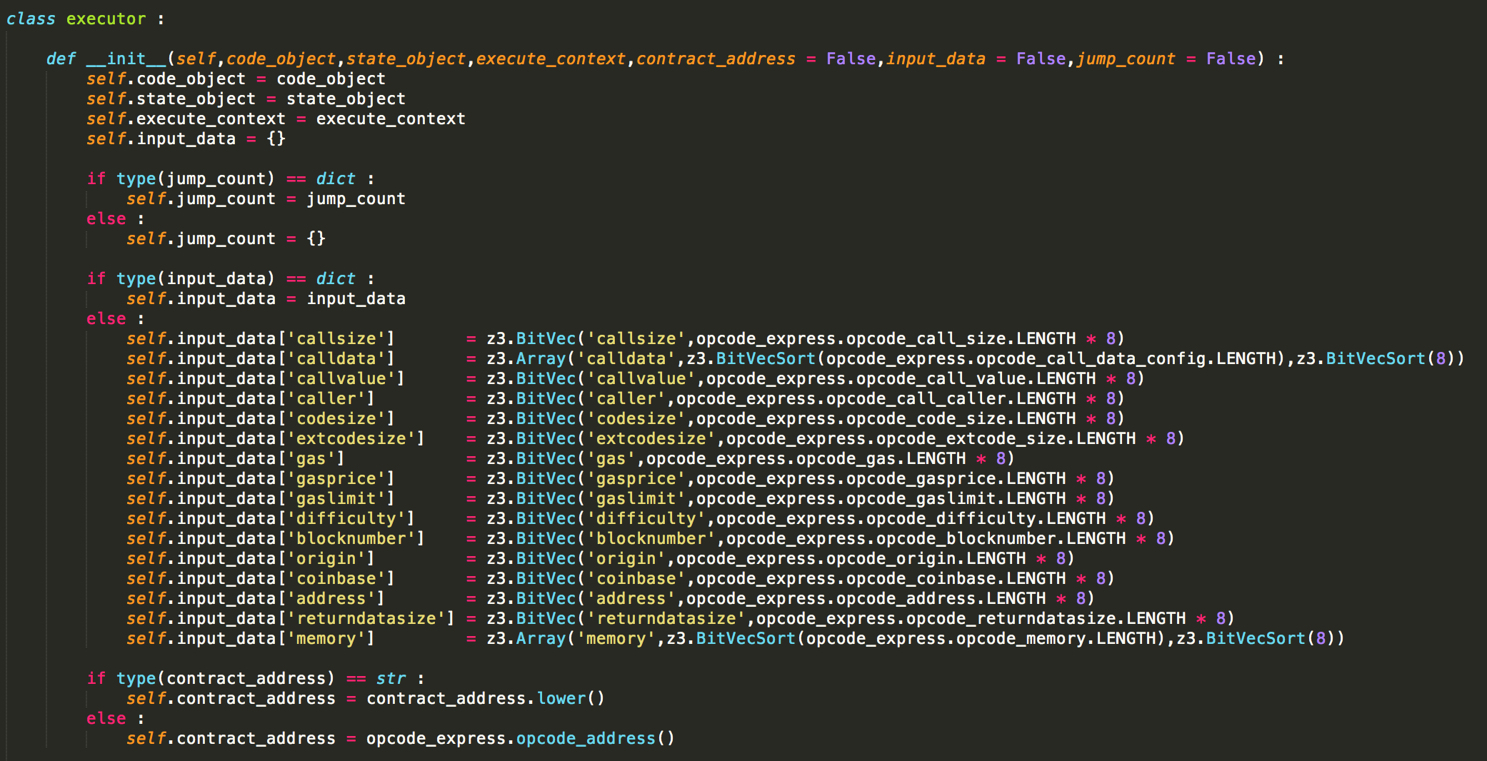
构造用户输入

Slide 50
内存求解实现细节
Z3 中的BitVec 和Array
BitVec
Array
Memory
Memory

Slide 51
内存求解实现细节
BitVec 选择数据
(Access_Addr >> Memory_Size) & (2^Data_Size - 1)
CALLDATA
访问数据位置

Slide 52
内存求解实现细节
BitVec 选择数据
((Access_Addr >> Memory_Size) << Access_Offset) & (2^Data_Size - 1)
CALLDATA
访问数据位置

Slide 53
内存求解实现细节
相邻数据交差污染
Memory
交叉污染区域
0xAAAAAAAAAAAAAAAA
0xFFFFFFFFFFFFFFFFF

Slide 54
内存求解实现细节
相邻数据交差污染
Value_Result=(A & 0x0000000FFFFFFFFF) << 8 +
(B & 0xFFFFFFFF) >> 8
0xAAAAAAAAAAAAAAAA
0xFFFFFFFFFFFFFFFFF

Slide 55
内存求解实现细节
相邻数据交差污染
Memory
交叉污染区域
0xAAAAAAAAAAAAAAAA
0xFFFFFFFFFFFFFFFFF

Slide 56
内存求解实现细节
相邻数据交差污染
Value_Result=(A & 0x0000000FFFFFFFFF) << 8 +
(B & 0xFFFFFFFF) >> 8
0xAAAAAAAAAAAAAAAA
0xFFFFFFFFFFFFFFFFF

Slide 57

分支求解
可计算的表达式
需要求解的表达式
永真表达式
可计算表达式
根据用户输入
判断表达式

Slide 58

分支求解
构造真假条件两条表达式
检验表达式是否有解

Slide 59

分支求解
演示：

Slide 60
漏洞求解
漏洞求解的本质是进行约束求解,每种漏洞的求解方法不同
1.任意取值求解
2.特定范围求解

Slide 61
漏洞求解
1.任意取值求解
检验参数
触发点

Slide 62
漏洞求解
1.执行到CALL指令时从栈中获取CALL_Addr
2.如果CALL_Addr不可控,那就忽略
3.结合所有前置条件对CALL_Addr进行约束校验,
检验CALL_Addr的值能否同时满足多个地址
Sat1 = 前置条件 + (CALL_Addr == 0x1234567) => is_sat() ?
Sat2 = 前置条件 + (CALL_Addr == 0xFFFFFFFF) => is_sat() ?
Sat3 = 前置条件 + (CALL_Addr == 0xDEADDEAD) => is_sat() ?
RCE = ((Sat1 & Sat2 & Sat3) == True)

Slide 63

漏洞求解
检验地址对象是否带有输入
初始化EVM用户输入
添加漏洞约束
添加前置条件
检验是否存在满足的解
生成满足约束的Payload

Slide 64
漏洞求解
2.特定范围求解
触发点
检验参数

Slide 65
漏洞求解
Sat1 = 前置条件 + ((OpNum1 + OpNum2) > 0xFFFFFFFF) => is_sat() ?
Sat2 = 前置条件 + ((OpNum1 + OpNum2) < 0) => is_sat() ?
上溢出 (Sat1) == True
下溢出 (Sat2) == True

Slide 66

漏洞求解
初始化EVM用户输入
检验地址对象是否带有输入
添加漏洞约束
添加前置条件
检验是否存在满足的解
生成满足约束的Payload

Slide 67


漏洞求解
程序路径检验
没有Revert()
存在Revert()

Slide 68

重复验证
获取Transfer函数所有的分支路径
探索transfer成功转账的路径
转账成功的路径必须是Return/Stop结束
转账失败的路径必须是Revert/Invalid结束
对分析的分支进行筛选

Slide 69
效果展示

Slide 70

Demo

Slide 71

真实漏洞案例
BEC

Slide 72

真实漏洞案例
假充值
https://etherscan.io/address/0x9B11EFcAAA1890f6eE52C6bB7CF8153aC5d74139#contracts

Slide 73
Thanks !

